Slide 1

№ 8 шағын жинақты жалпы орта білім беретін мектебі
Сабақтың тақырыбы:
Сөз және оның құрамы
Бастауыш сынып мұғалімі: Жабаева Алия
2016-2017 жыл.

Slide 2



Ұйымдастыру кезеңі
Бағалау парағы
 | Оқушының аты-жөні | Тапсырмалар |  |  |  |  |  | Ұпай саны | Жиынтық баға
 |  | 1 | 2 | 3 | 4 | 5 | 6
1
2
3
4
Бағалау критерийі 60-55 – “5” 50-45 – “4” 40-35 – “3” 30-20 – “2”

Slide 3

Сұрақ-жауап
1. Сөз құрамы нешеге бөлінеді?
2. Түбір дегеніміз не?
3. Қосымша дегеніміз не?
4. Қосымша нешеге бөлінеді?
5. Жұрнақ қандай қызмет атқарады?
6. Жалғау дегеніміз не?

Slide 4


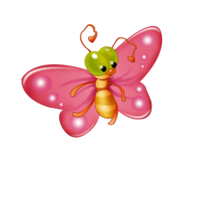


Ойын: “Өз орныңды тап”
1
с
4
ж
10
ы
8
о
11
ң
6
н
9
н
2
ө
3
з
12
қ
5
ә
7
е
16
м
15
а
14
р
13
ұ
17
ы

Slide 5

Жаңа сабақ
6-жаттығуда берілген өлеңді оқып қарамен жазылған сөздерді сөз құрамына талдау, оларды тиісті бағанға орналастыру:
машина, металл, сен, кім | іскер, жұмысшы | жолға, машинаны, зауытта | Теңізшінің
7-жаттығу берілген сөздердің түбірі мен қосымшасын ажырат, қай сөзде бір ғана қосымша, қай сөзде екі қосымша бар екенін анықтау. Қалаған 2-3 сөздермен сөйлем құрастыру.
Бір қосымшасы бар сөздер | Екі қосымшасы бар сөздер
Құлақшын, әнші, биші, жұмыстан, дәптерлер, мектепке | Құлақшындар, әншінің, бишіге, жұмысшыны, жұмысшылар, теміршілер, қалаларға, білімді, орындаушылар.

Slide 6









Сергіту сәті «Әр көбелекті өз гүліне қондыр» Түбір сөздерге жұрнақ жалғау арқылы жаңа сөз жасап, әр көбелекті өз гүліне қондыру. Ойын, сазгер, жазушы, ұшқыш, аспаз, шеберхана, оқушы, тәрбиеші, өрмекші, жұмыскер.
гер шы қыш паз хана ші кер ші шы Саз жазу ұш ас шебер оқу тәрбие өрмек жұмыс

Slide 7
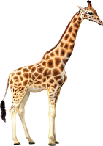
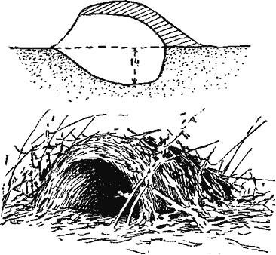
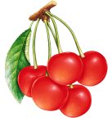

Шығармашылық жұмыс
10-жаттығудағы жаңылтпашты оқып, жатқа жазу. Сөздерді түбірі мен қосымшаға ажыратып, тиісті белгімен дәлелдеу.
, , ,, , , ,,
Ребусты шешу: егіншілер.

Slide 8



Бағалау
50-48 ұпай – «5» 47-45 ұпай – «4» 44-40 ұпай- «3» 39-30 ұпай- «2»

Slide 9

Жеңістеріңіз құтты болсын

